Slide 1


ỦY BAN NHÂN DÂN QUẬN LONG BIÊN
TRƯỜNG TIỂU HỌC ĐÔ THỊ VIỆT HƯNG
BÀI GIẢNG ĐIỆN TỬ
KHỐI 3
MÔN: TN&XH

Slide 2




(Tiết 2)

Slide 3






Slide 4


1. Chia sẻ kết quả khảo sát

Slide 5
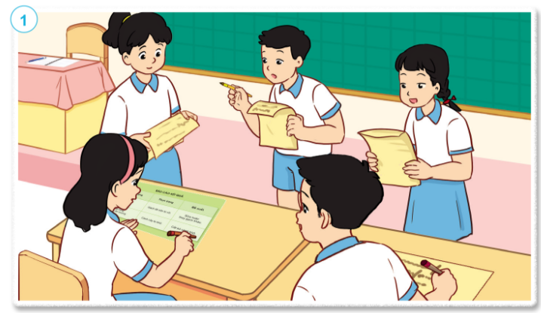



Các nhóm thảo luận trình bày kết quả khảo sát và đưa ra đề xuất.

Slide 6
Hoàn thành phiếu bài tập
BÁO CÁO KẾT QUẢ
Đối tượng | Thực trạng | Đề xuất
Bề mặt sân trường
Cây trồng ở sân trường

Slide 7
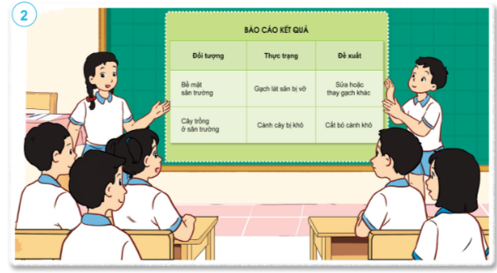
Đại diện các nhóm trình bày kết quả khảo sát.

Slide 8


Slide 9

Tạm biệt
và hẹn gặp lại.

